Slide 1
i progetti
per chi…se…
articolazioni
opportunità
piano orario
dove siamo

Slide 2
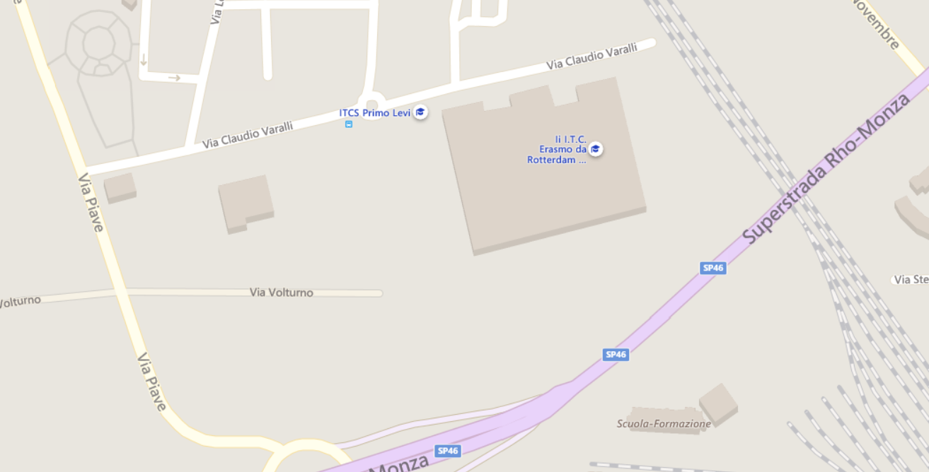
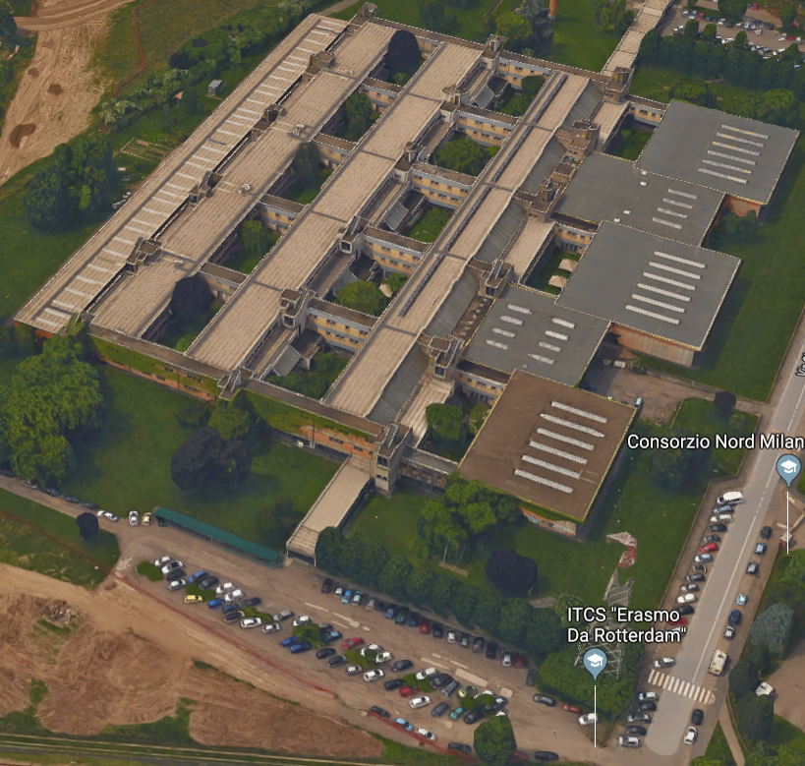
ITCS ERASMO DA ROTTERDAM Via Varalli, 24 - 20021 BOLLATE (MI)
Tel. 023506460/75 – Fax 0233300549
per chi…se…
dove siamo
opportunità
articolazioni
dove siamo
i progetti
piano orario
La sede dell’istituto è situata nei pressi della stazione "Bollate Centro" delle Ferrovie Nord (linea Milano-Saronno). Nei pressi della scuola è situato il capolinea della rete di autobus AIR PULLMAN S.p.A., che garantisce il servizio di trasporto convenzionato all’inizio e al termine delle lezioni.

Slide 3
Iscriversi ad un ITI è la scelta giusta?
E’ l’indirizzo che fa per me?
Come decidere una cosa così importante?
PER CHI…
Ha familiarità con l’uso dei PC e passione per l’informatica
Ha interesse per le discipline tecnico-scientifiche
Pensa che le infrastrutture delle telecomunicazioni siano fondamentali per le attività di tutti i giorni
SE…
Sei interessato alle telecomunicazioni ed ai vari mezzi trasmissivi
Se ritieni che le tecnologie dell’informazione influiscono su ogni aspetto della vita quotidiana
Sei convinto che sia possibile impiegare le moderne tecnologie per risolvere problemi con opportuni procedimenti…
?
opportunità
per chi…se…
i progetti
articolazioni
piano orario
dove siamo

Slide 4
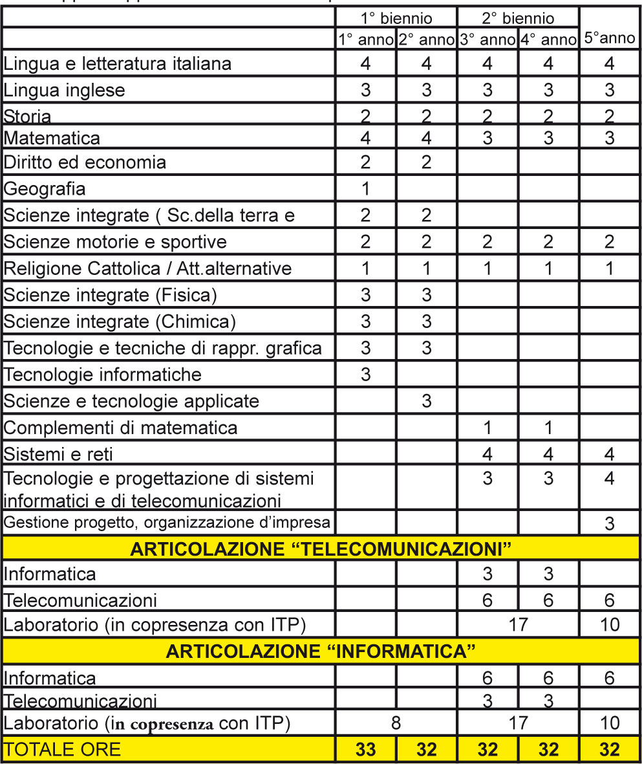
opportunità
per chi…se…
i progetti
articolazioni
piano orario
dove siamo

Slide 5
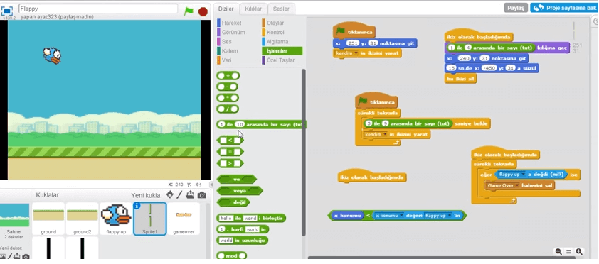
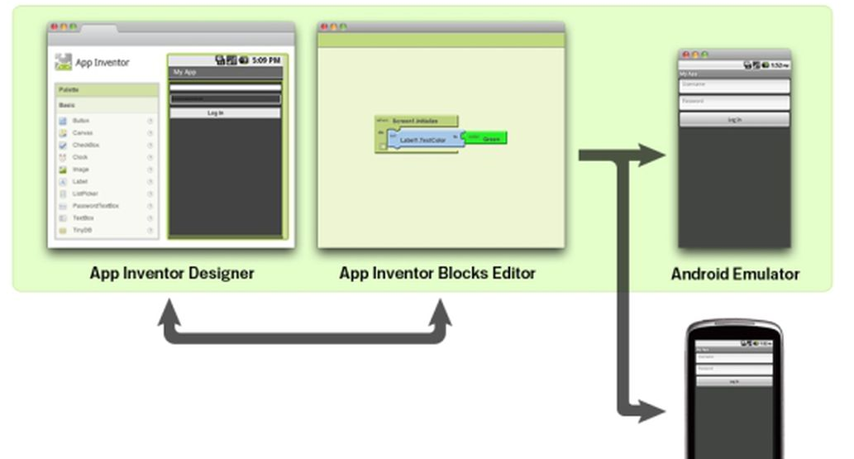
1° BIENNIO COMUNE
1°anno → TEGNOLOGIE INFORMATICHE
materia comune a tutti gli Istituti Tecnici finalizzata a far acquisire una conoscenza di base del funzionamento di un computer e le competenze necessarie ad iniziare ad utilizzare software per l’automazione d’ufficio (Microsoft Office e/o LibreOffice).
Cosa facciamo in più? Introduzione alla realizzazione di semplici algoritmi risolutori ed alla programmazione visuale, anche su dispositivi mobili (Scrach e MIT-APP- INVENTOR).
opportunità
per chi…se…
i progetti
piano orario
articolazioni
dove siamo

Slide 6
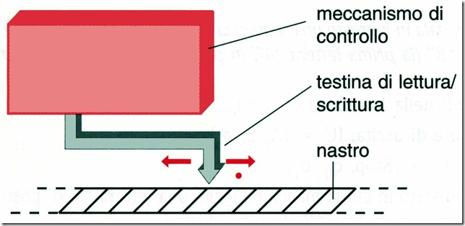
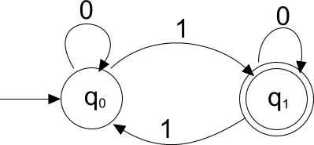
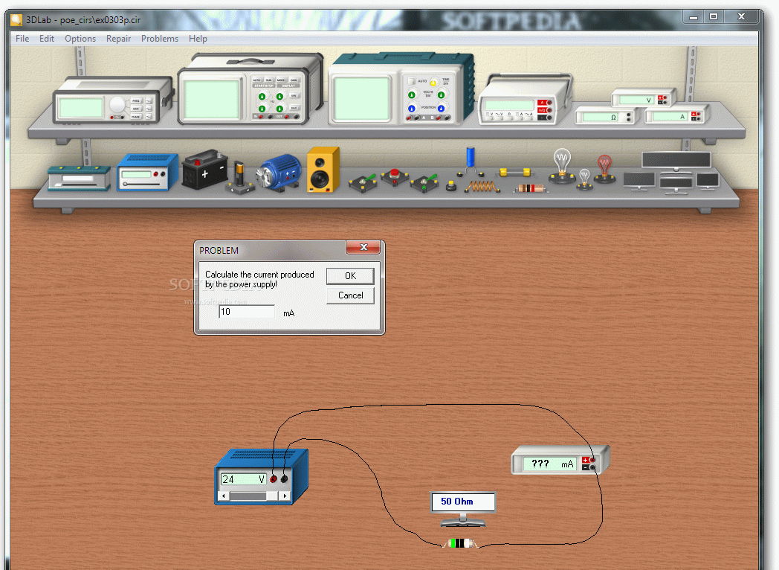
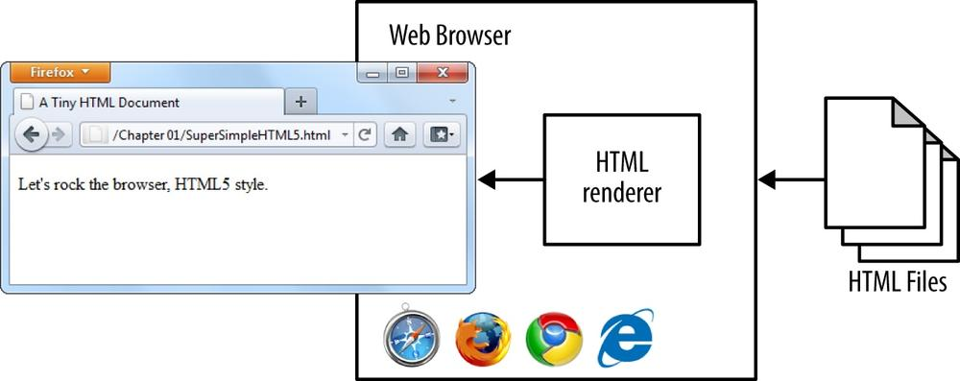
1° BIENNIO COMUNE
2° anno → SCIENZE E TECNOLOGIE APPLICATE (STA)
materia diversa in base all’articolazione con funzione
di orientamento, propedeutica allo studio delle materie
degli anni successivi.
Si approfondisce l’utilizzo dei fogli di calcolo, la realizzazione di algoritmi, la programmazione visuale e si introducono elementi di programmazione che saranno trattati in dettaglio negli anni successivi.
Cosa facciamo in più?
Viene introdotta la progettazione e programmazione di pagine web tramite linguaggio HTML e la simulazione software di semplici circuiti elettrici
Conferma della articolazione entro il 1° trimestre del 2° anno
per chi…se…
opportunità
piano orario
i progetti
articolazioni
dove siamo

Slide 7
opportunità
per chi…se…
i progetti
articolazioni
piano orario
dove siamo

Slide 8
Telecomunicazioni o Informatica ? Alla fine dei 5 anni che cosa cambia per lo studente ???
opportunità
per chi…se…
i progetti
articolazioni
piano orario
dove siamo

Slide 9
Telecomunicazioni o Informatica ? Alla fine dei 5 anni che cosa cambia per lo studente ???
→ l’ ARTICOLAZIONE INFORMATICA
approfondisce l'analisi, la comparazione e la progettazione di:
dispositivi e strumenti informatici
lo sviluppo di software (applicativo/server/di rete)
→ l’ ARTICOLAZIONE TELECOMUNICAZIONI
approfondisce l'analisi, la comparazione e
la progettazione di:
dispositivi e strumenti elettronici
di sistemi di telecomunicazione
lo sviluppo di applicazioni per reti locali e servizi a distanza
opportunità
per chi…se…
i progetti
articolazioni
piano orario
dove siamo

Slide 10
2° BIENNIO E 5° ANNO: MATERIE COMUNI CARATTERIZZANTI
→ INGLESE
approfondisce la comprensione e la realizzazione di concetti tecnici anche attraverso l’analisi di manuali tecnici in inglese.
Nel 5° anno una materia d’indirizzo (o almeno un modulo didattico) può essere erogata in lingua inglese con metodolgia CLIL. CLIL ←→ Content and Language Integrated Learning
→ MATEMATICA / COMPLEMENTI DI MATEMATICA
si concentra sui linguaggi formali ed i procedimenti dimostrativi della matematica necessari all’informatica e all’elettronica
5°anno → GESTIONE PROGETTO E ORGANIZZAZIONE D’IMPRESA - GPOI
- Organizzazione aziendale
- Concetti di economia e microeconomia
- Gestione progetto con pacchetti applicativi
- Obiettivi, specifiche, tempi, costi, rischio, avanzamento lavoro → Attività svolte in azienda dal Project Manager
opportunità
per chi…se…
i progetti
articolazioni
piano orario
dove siamo

Slide 11
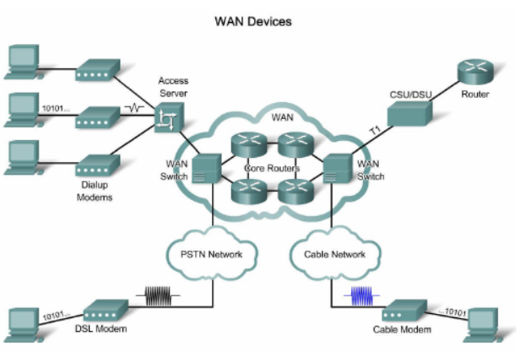
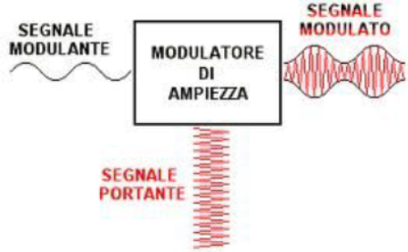
2° BIENNIO E 5° ANNO
ARTICOLAZIONE TELECOMUNICAZIONI: MATERIE D’INDIRIZZO
TELECOMUNICAZIONI
3° anno: Reti elettriche in regime continuo e alternato;
4° anno: Amplificatori, Oscillatori, Filtri, Sistemi di comunicazione analogici e
Mezzi trasmissivi
5° anno: Tecniche di trasmissione digitali, Infrastrutture di rete e Protocolli di telecomunicazioni
opportunità
per chi…se…
i progetti
articolazioni
piano orario
dove siamo

Slide 12
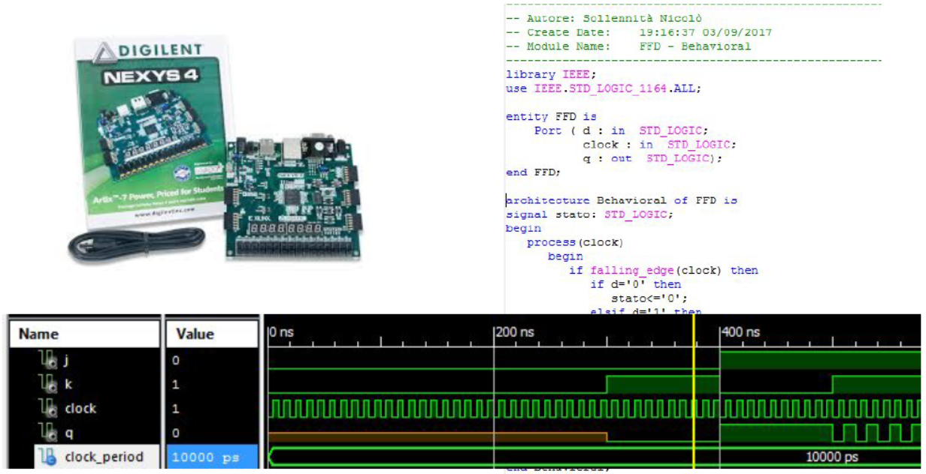
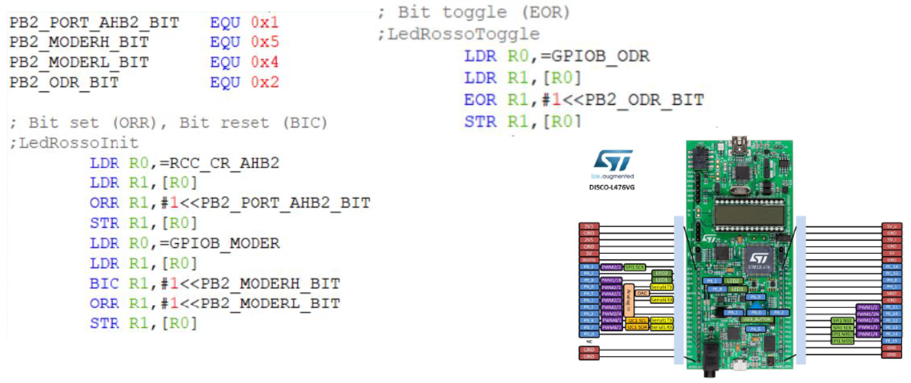
2° BIENNIO E 5° ANNO
ARTICOLAZIONE TELECOMUNICAZIONI: MATERIE D’INDIRIZZO
TECNOLOGIE E PROGETTAZIONE DI SISTEMI INFORMATICI E DI TELECOMUNICAZIONI TPSIT
3° anno: Sistemi digitali (reti logiche combinatorie e sequenziali), Logiche programmabili FPGA (reti logiche combinatorie e sequenziali in VHDL)
4° anno: Automi a stati finiti (laboratorio con schede FPGA)
Architettura e programmazione dei microcontrollori (Il linguaggio Assembly, porte di Input e Outupt)
5° anno: Programmazione avanzata dei microcontrollori (Sistemi di acquisizione dati, Tipi di comunicazione, Sistemi operativi Real Time, Reti di sensori)
Sistemi embedded, IoT, Domotica, Robotica
opportunità
per chi…se…
i progetti
articolazioni
piano orario
dove siamo

Slide 13
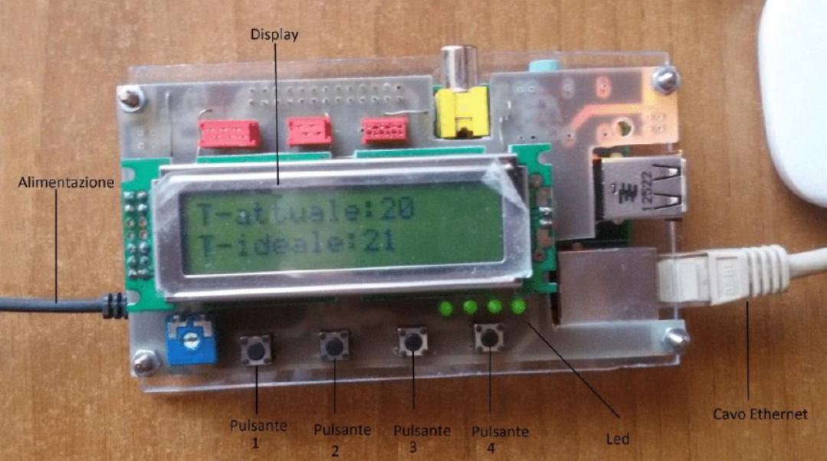
2° BIENNIO E 5° ANNO
ARTICOLAZIONE TELECOMUNICAZIONI: MATERIE D’INDIRIZZO
→ SISTEMI E RETI
3° anno: Cisco Linux Virtualizzazione, installazione e gestione di sistemi operativi Linux. Programmazione Bash
4° anno: Cisco CCNA1
Protocolli livello rete e trasporto (TCP-IP),
Tecniche ed algoritmi di subnetting e routing,
Programmazione concorrente, multitasking.
5° anno: Cisco CCNA2
VLAN, crittografia, sicurezza, modello client/server,
Programmazione in rete (socket),
Protocolli e linguaggi di comunicazione a livello applicativo.
Tecniche crittografiche applicate alla protezione dei sistemi e delle reti.
→ INFORMATICA
3° anno: Programmazione imperativa e procedurale (ANSI C)
4° anno: Database (SQL), Siti web statici (HTML + CSS) e dinamici (PHP)
opportunità
per chi…se…
i progetti
articolazioni
piano orario
dove siamo

Slide 14
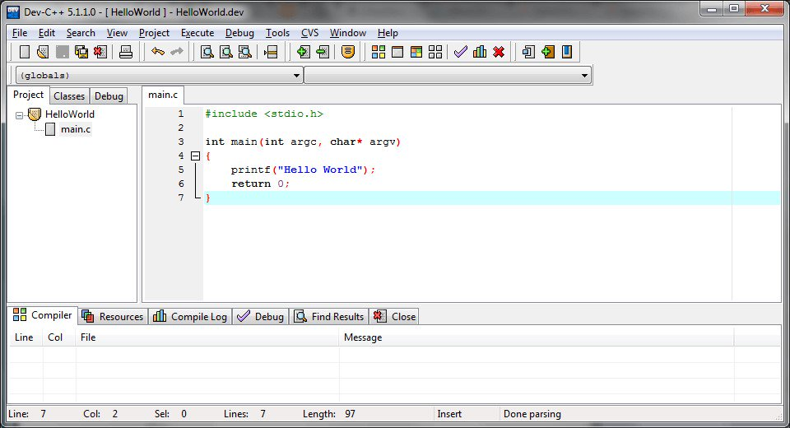
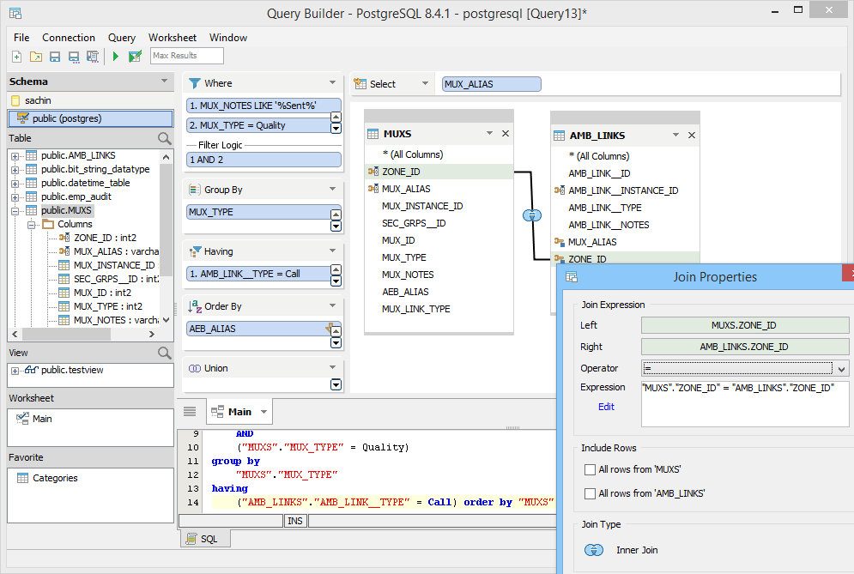
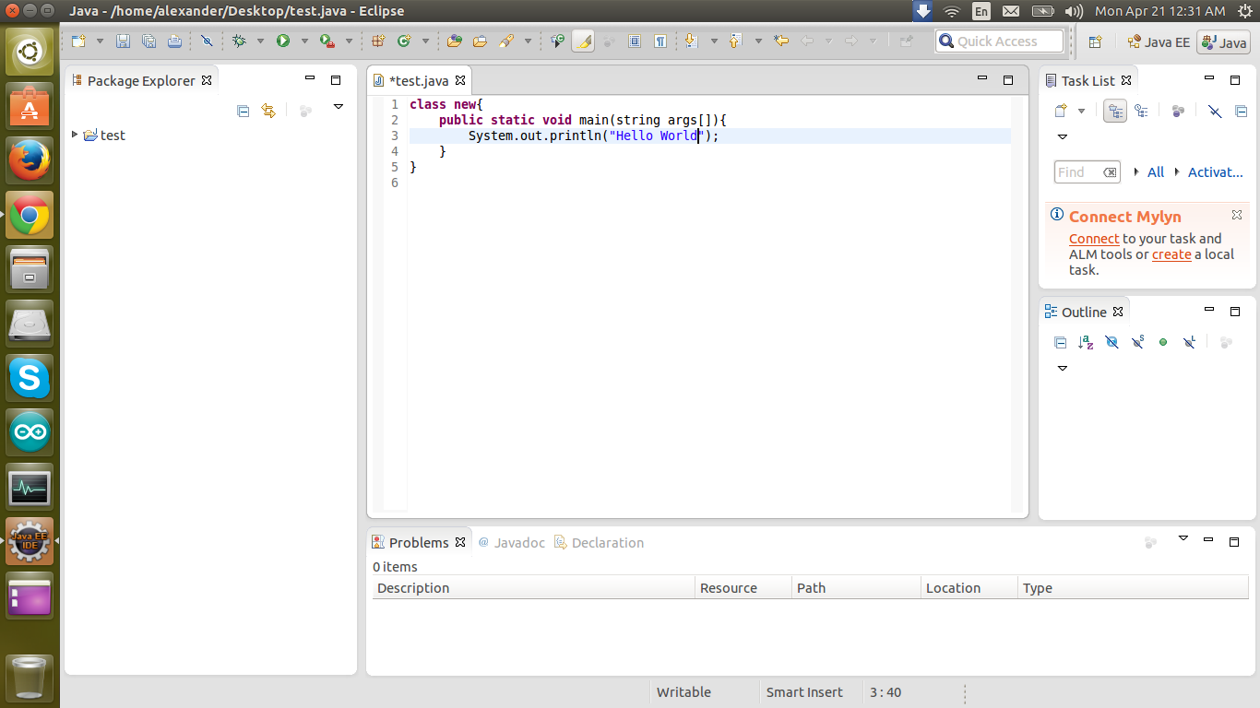
2° BIENNIO E 5° ANNO
ARTICOLAZIONE INFORMATICA: MATERIE D’INDIRIZZO
INFORMATICA
3° anno: Programmazione imperativa e procedurale (ANSI C), Siti web statici (HTML + CSS)
4° anno: Programmazione orientata agli oggetti (OOP in C++/Java) Cenni di programmazione web (JavaScript)
5° anno: Progettazione, realizzazione e interrogazione di Database (SQL), Siti web dinamici (HTML + CSS +PHP)
le attività di laboratorio sono legate alla programmazione utilizzando i più moderni ambienti di sviluppo DEV-C/C++, VisualStudio, Eclipse
opportunità
per chi…se…
i progetti
articolazioni
piano orario
dove siamo

Slide 15
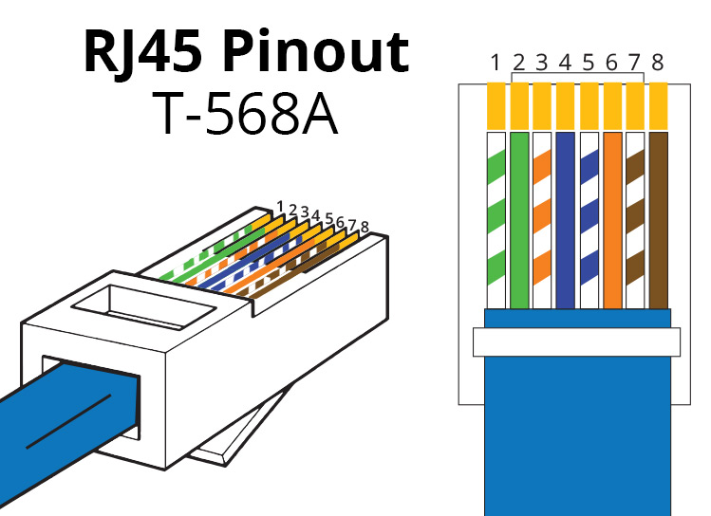
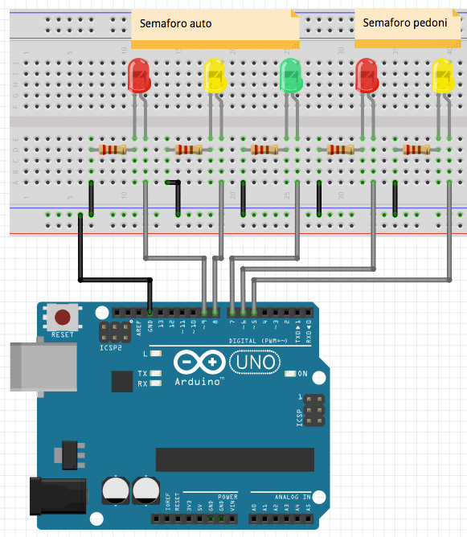
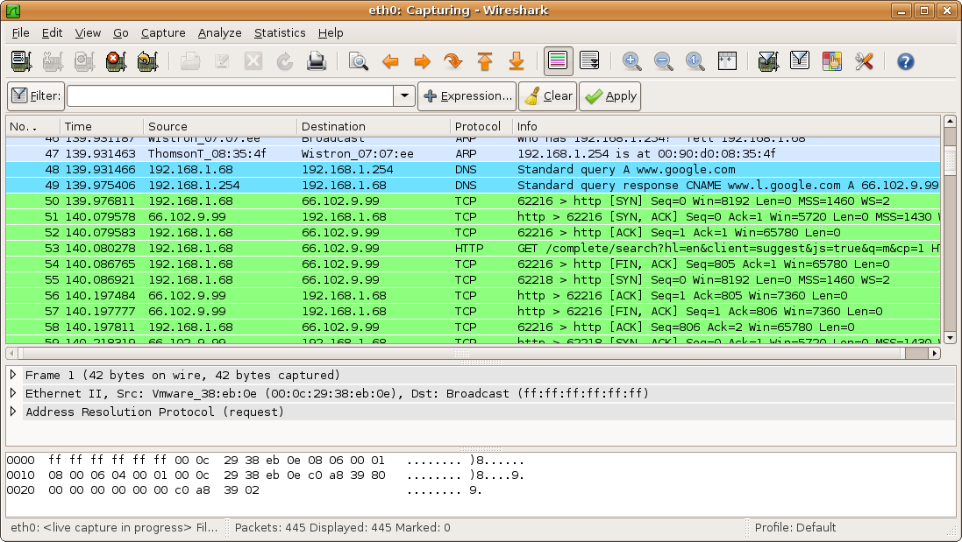
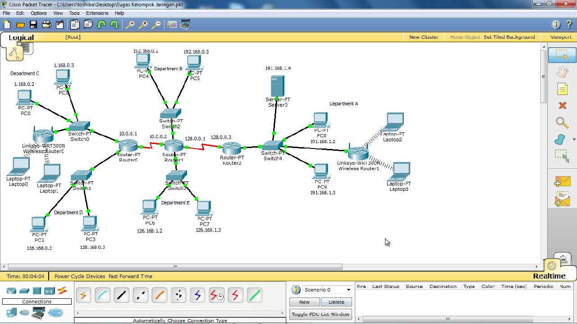
2° BIENNIO E 5° ANNO
ARTICOLAZIONE INFORMATICA: MATERIE D’INDIRIZZO
SISTEMI E RETI
3° anno: Architetture Sistemi informatici, cenni ad assembly, modello ISO-OSI: livelli 1-2 (CISCO CCNA1 Cap.1-5); laboratorio: assemblare, microcontrollore Arduino, crimpaggio
4° anno: Modello ISO-OSI livello 3-4 rete e trasporto, il modello TCP-IP, subnetting e routing (CISCO CCNA1 Cap. 6-11); laboratorio: CISCO Packet Tracker per simulare reti di computer 5° anno: Modello ISO-OSI livello 5-7, Crittografia e sicurezza inf., le reti wireless, Protocolli di livello 7 (FTP, HTTP, DHCP, SMTP,…)
laboratorio: CISCO Packet Tracker e Wireshark per lo SNIFFING
opportunità
per chi…se…
i progetti
articolazioni
piano orario
dove siamo

Slide 16
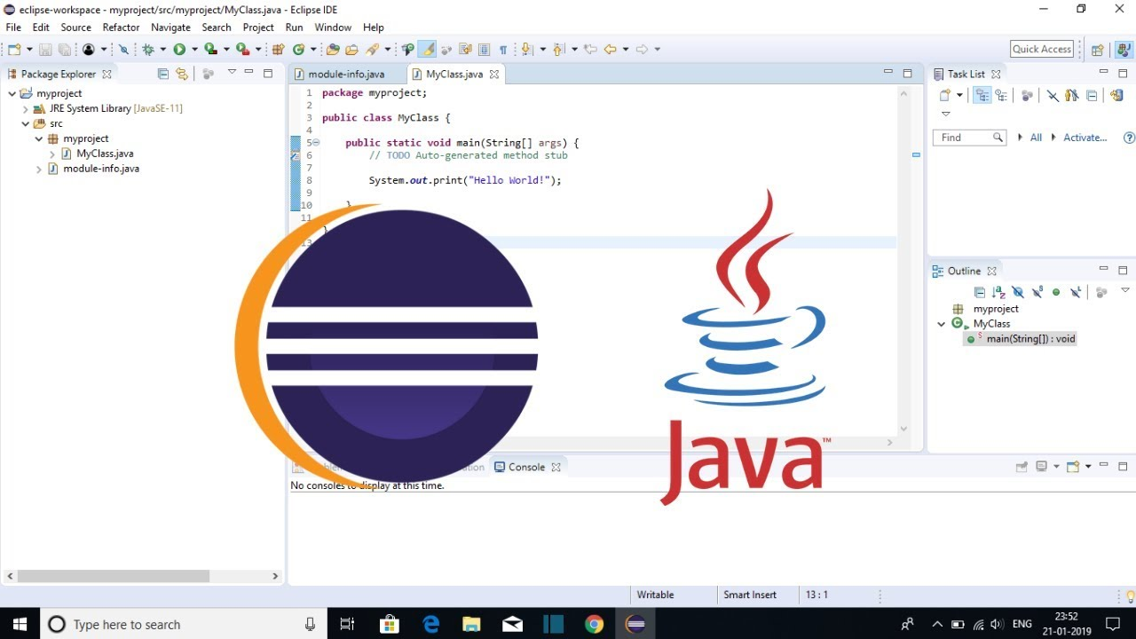
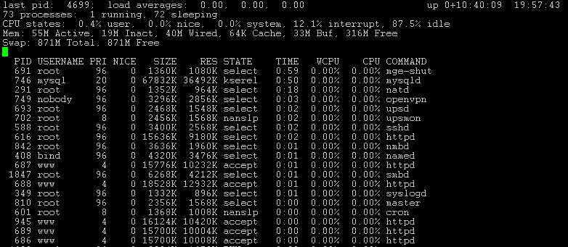
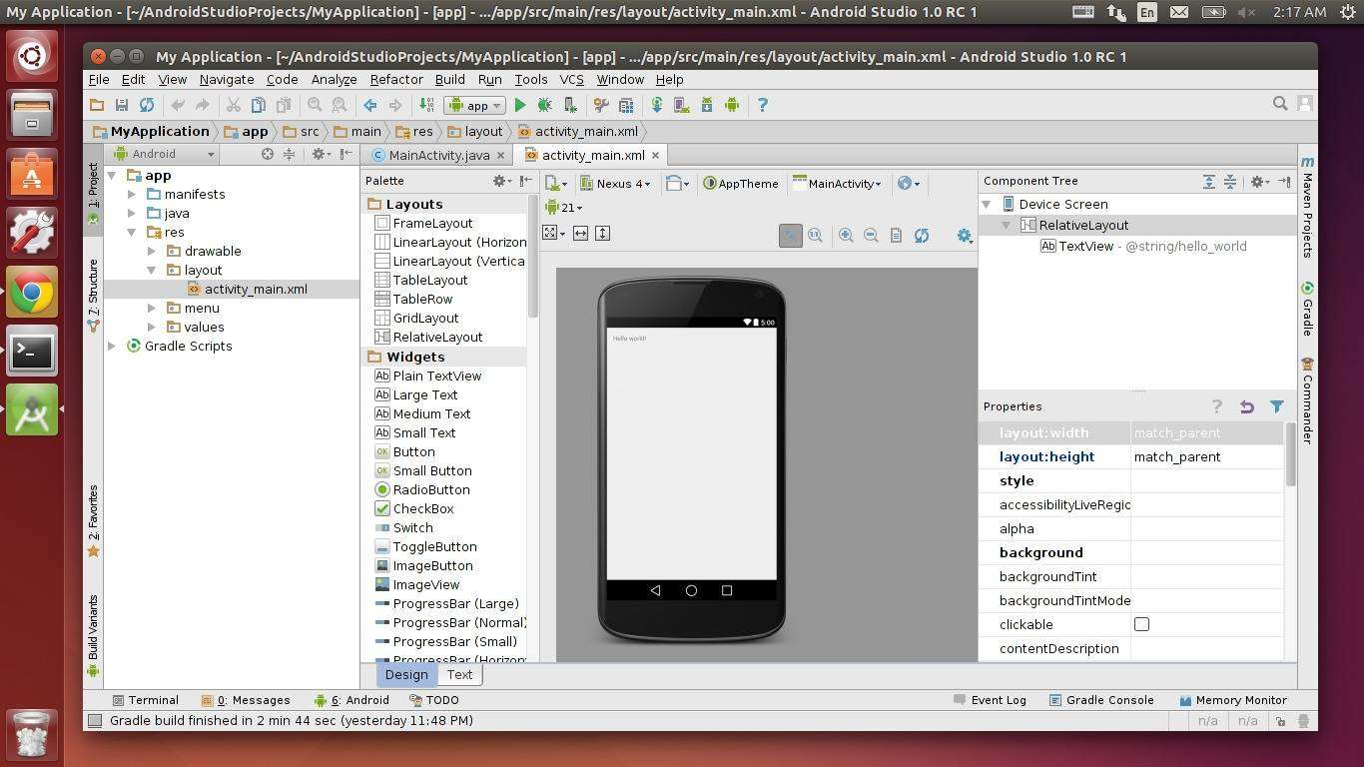
2° BIENNIO E 5° ANNO
ARTICOLAZIONE INFORMATICA: MATERIE D’INDIRIZZO
TECNOLOGIE E PROGETTAZIONE DI SISTEMI INFORMATICI E DI TELECOMUNICAZIONI TPSIT
3° anno: Rappresentazione delle informazioni in un computer, Il Sistema Operativo con descrizione dettagliata della gestione dei processi, della memoria e del File System laboratorio: programmazione BAT in Windows e Bash in Linux
4° anno: Programmazione concorrente multitasking e multithreading Documentazione del progetto software (UML) laboratorio: programmazione concorrente in JAVA
5° anno: Programmazione di applicazioni in rete, tecnologie mobili e comunicazioni wireless laboratorio: programmazione di applicazioni desktop e mobili
opportunità
per chi…se…
i progetti
articolazioni
piano orario
dove siamo

Slide 17
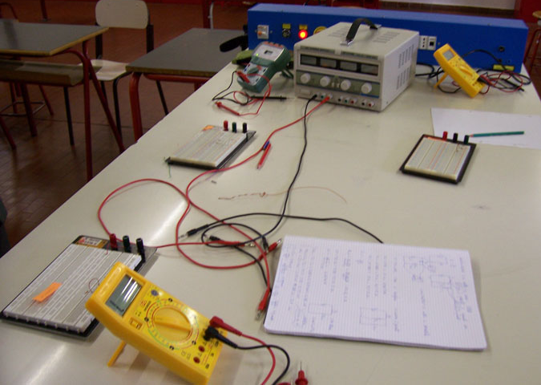
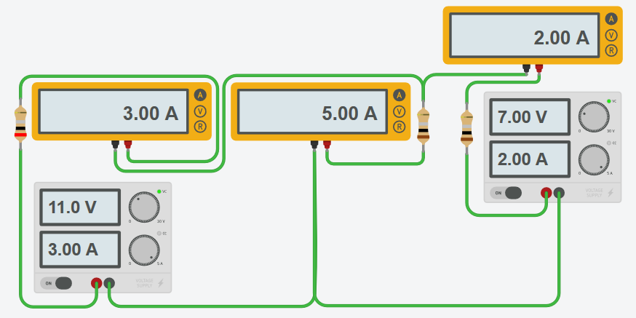
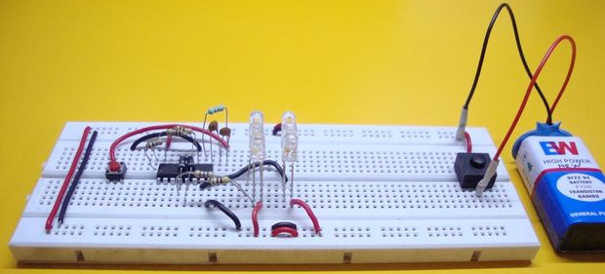
2° BIENNIO E 5° ANNO
ARTICOLAZIONE INFORMATICA: MATERIE D’INDIRIZZO
TELECOMUNICAZIONI
3° anno: introduzione all’elettricità e l’elettronica analogica
4° anno: evoluzione da l’elettronica analogica a quella digitale
le attività di laboratorio sfruttano apposito SW di simulazione ed apposite esperienze pratiche per rafforzare i concetti teorici
opportunità
per chi…se…
i progetti
articolazioni
piano orario
dove siamo

Slide 18
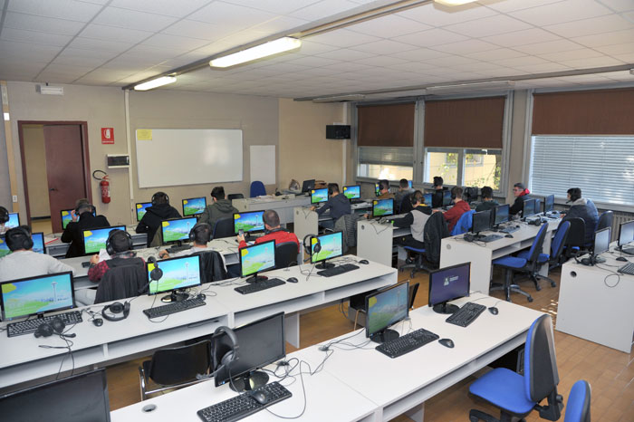
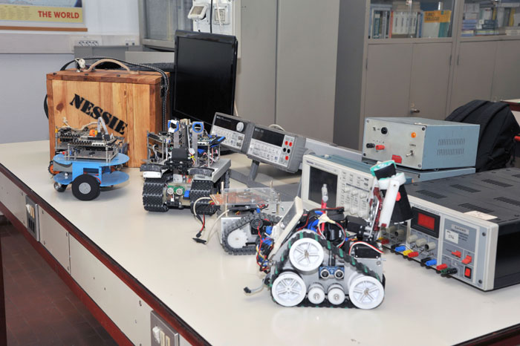
D’Istituto
Stages linguistici
Certificazioni Trinity
Teatro
Sport
Ecc.
opportunità
i progetti
per chi…se…
articolazioni
piano orario
dove siamo
Di Indirizzo
Robotica
LEGO Mindstorm
Stampa 3D
Empathic Social Robot
Cisco Accademy
Altri proposti ogni anno

Slide 19
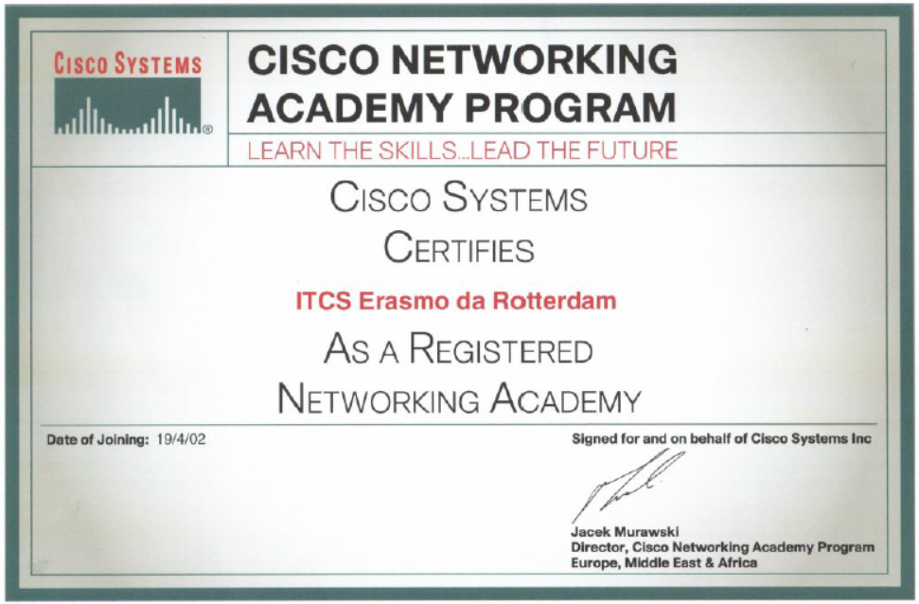
opportunità
i progetti
per chi…se…
articolazioni
piano orario
dove siamo

Slide 20
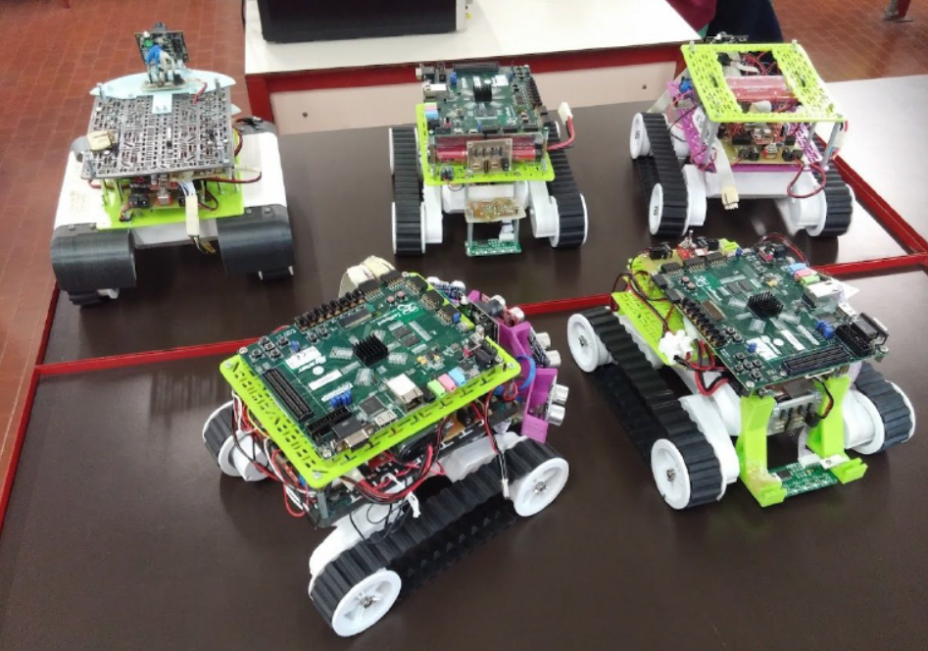
opportunità
i progetti
per chi…se…
articolazioni
piano orario
dove siamo

Slide 21
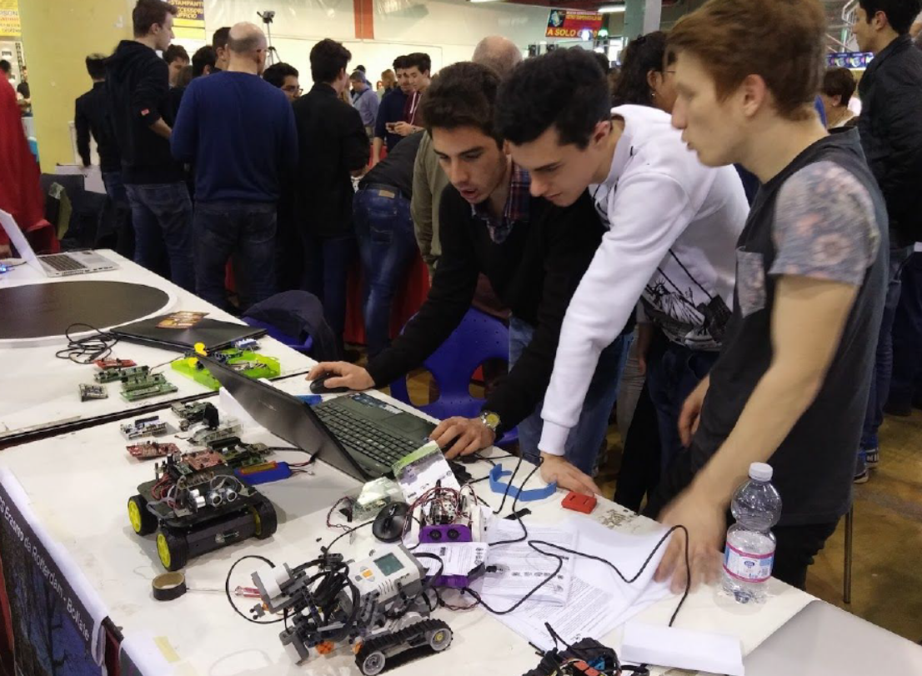
opportunità
i progetti
per chi…se…
articolazioni
piano orario
dove siamo

Slide 22
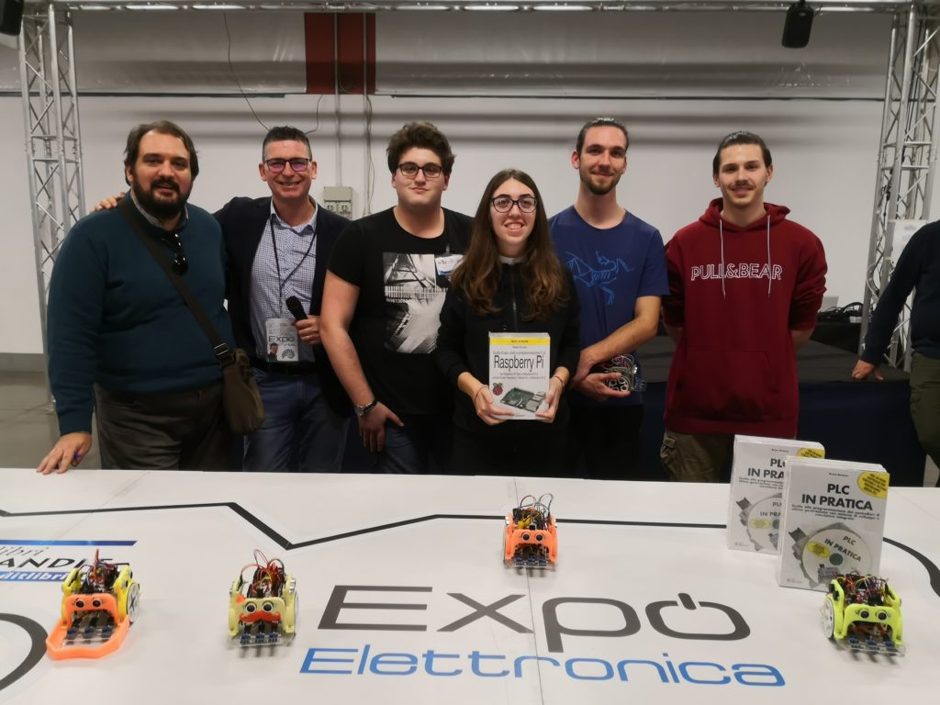
2020
opportunità
i progetti
per chi…se…
articolazioni
piano orario
dove siamo

Slide 23
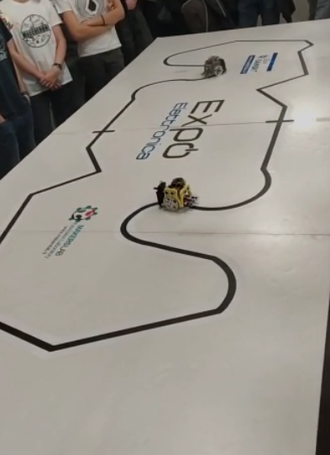
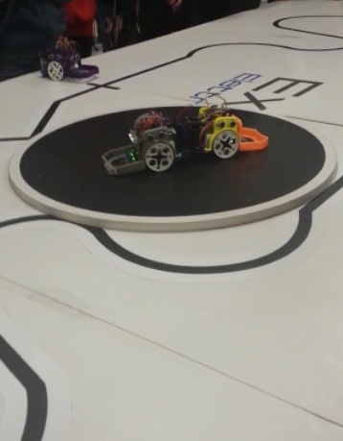
2020
opportunità
i progetti
per chi…se…
articolazioni
piano orario
dove siamo

Slide 24
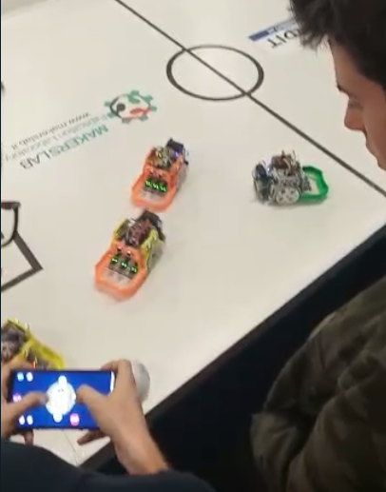
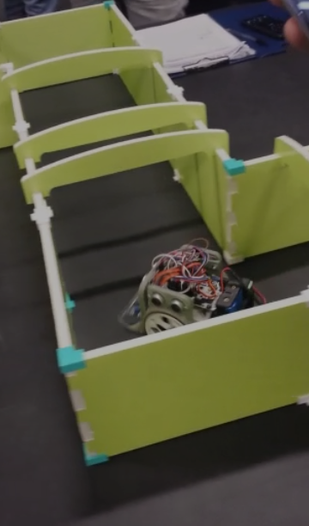
2020
opportunità
i progetti
per chi…se…
articolazioni
piano orario
dove siamo

Slide 25
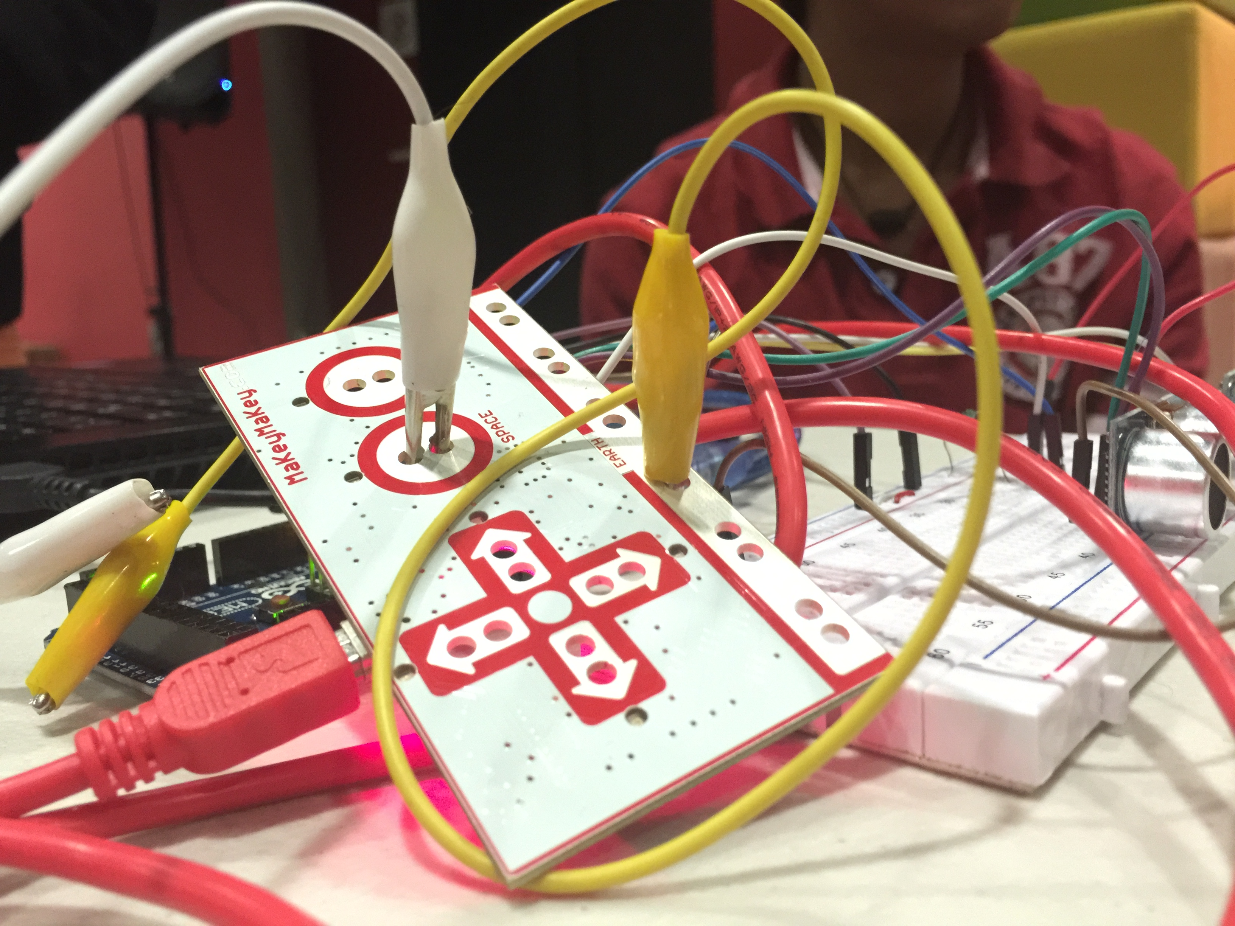
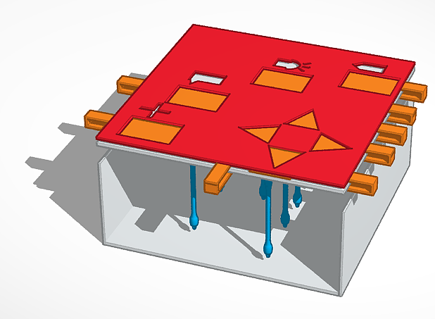
2020
opportunità
i progetti
per chi…se…
articolazioni
piano orario
dove siamo

Slide 26
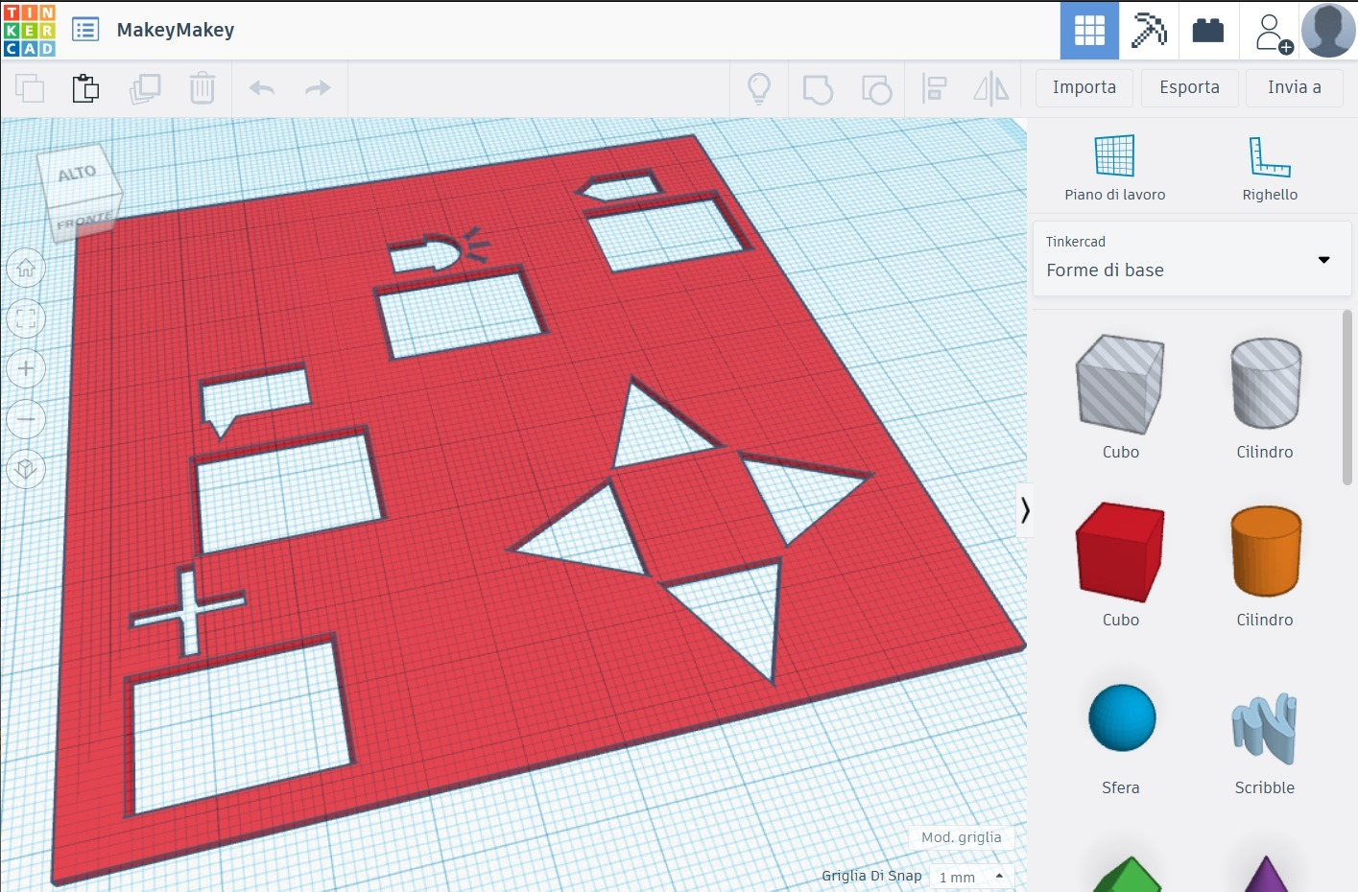
opportunità
i progetti
per chi…se…
articolazioni
piano orario
dove siamo

Slide 27
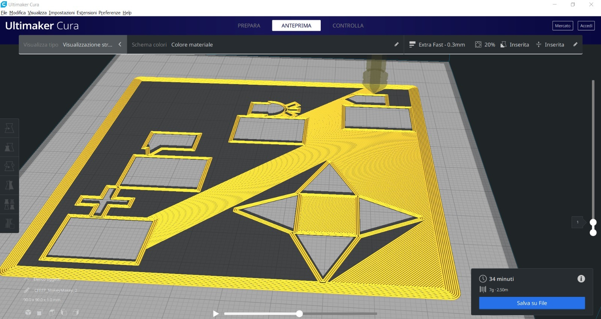
opportunità
i progetti
per chi…se…
articolazioni
piano orario
dove siamo

Slide 28
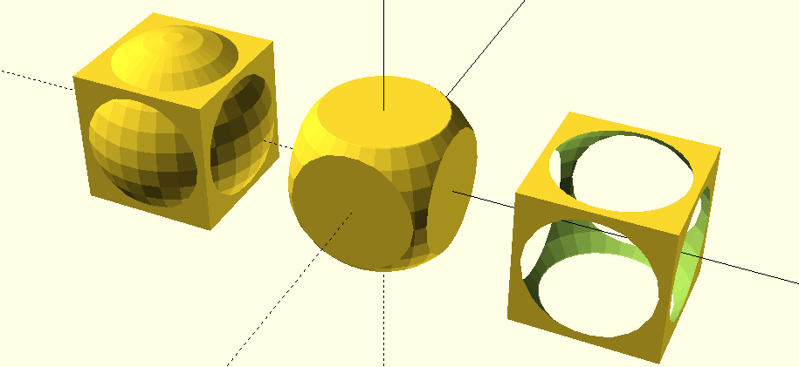
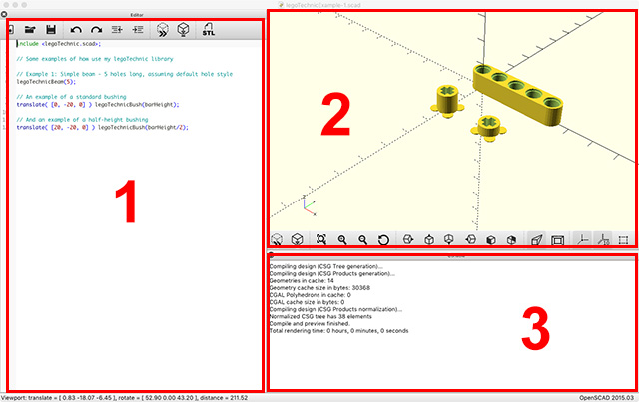
opportunità
i progetti
per chi…se…
articolazioni
piano orario
dove siamo

Slide 29
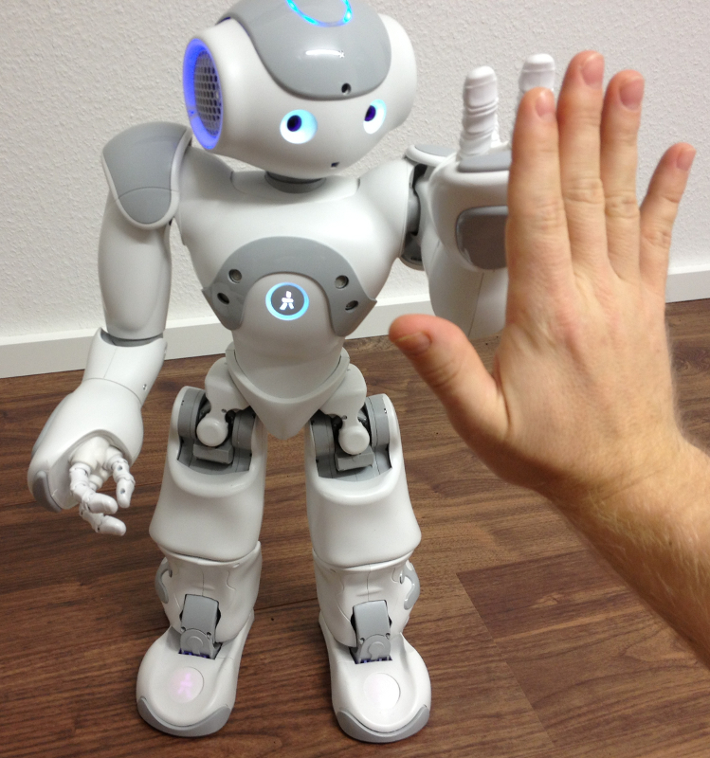
opportunità
i progetti
per chi…se…
articolazioni
piano orario
dove siamo

Slide 30
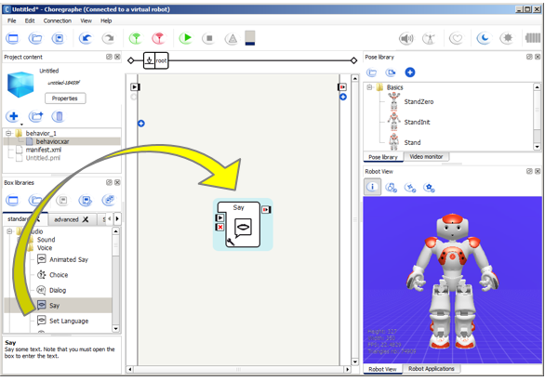
opportunità
i progetti
per chi…se…
articolazioni
piano orario
dove siamo

Slide 31
opportunità
i progetti
per chi…se…
articolazioni
piano orario
dove siamo

Slide 32
opportunità
i progetti
per chi…se…
articolazioni
piano orario
dove siamo

Slide 33
PROFILO IN USCITA
L'indirizzo Informatico Telematico si pone come obiettivo di fornire agli studenti, futuri periti informatici, le competenze per affrontare tutti i problemi che oggi prospetta la società dell’ICT.
(Information and Communication Technology)
Le competenze specifiche:
Sviluppare del software con particolare attenzione
alla progettazione/gestione di sistemi industriali avanzati,
all'analisi di sistemi preesistenti (anche opensource) e
alla progettazione di programmi applicativi semplici da usare per gli utenti finali
Progettare e realizzare reti intranet e semplici sistemi hardware.
SBOCCHI PROFESSIONALI
Accesso a tutte le facoltà universitarie con ottime possibilità di successo per quelle scientifiche come ad esempio corsi di laurea in Informatica, Ingegneria Informatica e dell’Automazione…
I corsi di alta specializzazione ITS e IFTS
Inserirsi nel mondo del lavoro con una buona preparazione professionale nell'industria, nel terziario e presso Enti pubblici.
opportunità
per chi…se…
i progetti
articolazioni
piano orario
dove siamo

Slide 34
i progetti
per chi…se…
articolazioni
opportunità
piano orario
dove siamo

